Slide 1
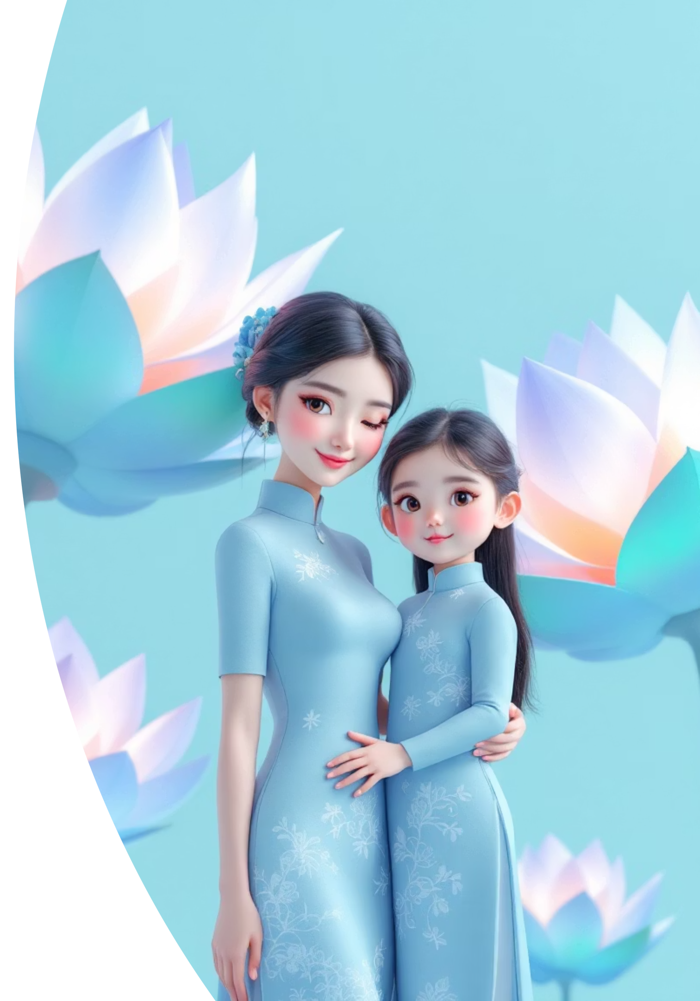
Giới thiệu sách theo chủ đề Ngày Phụ nữ Việt Nam 20/10
Chào mừng đến với buổi giới thiệu sách đặc biệt nhân dịp Ngày Phụ nữ Việt Nam 20/10 - một ngày tôn vinh vẻ đẹp, tình yêu thương và sự hi sinh cao cả của những người phụ nữ Việt Nam.
Ngày 20/10
Ngày tôn vinh phụ nữ Việt Nam - thể hiện lòng biết ơn sâu sắc đối với mẹ, cô giáo, chị em và những người phụ nữ quanh ta.
Chủ đề buổi hôm nay
Tôn vinh vẻ đẹp, tình yêu thương và sự hi sinh của phụ nữ Việt Nam qua những trang sách ý nghĩa.

Slide 2
Bộ sưu tập sách đặc biệt
Những tấm gương phụ nữ Việt Nam
Mẹ yêu con
Cô giáo của em
Kể về các nữ anh hùng dân tộc và những bà mẹ Việt Nam anh hùng - những người đã cống hiến cả cuộc đời cho Tổ quốc.
Tranh truyện thiếu nhi ngọt ngào về tình mẹ - món quà tinh thần đáng giá cho các em nhỏ.
Nói về tấm gương những nhà giáo tận tụy, những người mẹ thứ hai trong cuộc đời mỗi học sinh.
Sự tích bánh chưng bánh giầy
Những người phụ nữ quanh em
Truyện cổ tích Việt Nam với hình ảnh người mẹ hiền từ trong văn hóa dân gian.
Viết về mẹ, bà, chị, bạn gái - những người phụ nữ gần gũi trong cuộc sống hàng ngày.
100 nhân vật nữ nổi tiếng thế giới
Người mẹ trong văn học Việt Nam
Giúp học sinh mở rộng tầm hiểu biết về những người phụ nữ xuất sắc trên toàn thế giới.
Tuyển chọn truyện ngắn, thơ ca về hình ảnh người mẹ trong văn học dân tộc.
Những người phụ nữ làm nên lịch sử
Quà tặng của mẹ
Phụ nữ Việt Nam qua các thời kỳ
Hai Bà Trưng, Bà Triệu và những nữ anh hùng bất khuất của dân tộc Việt.
Truyện ngắn thiếu nhi ấm áp về những món quà tinh thần từ mẹ.
Sách phù hợp học sinh lớp 4-5, giúp hiểu về vai trò phụ nữ trong lịch sử.

Slide 3
Thông điệp từ những trang sách
Phụ nữ quanh em
Điều em học được từ những cuốn sách
Mẹ, bà, cô giáo, bạn nữ - những người đã và đang âm thầm chăm sóc, dạy dỗ và yêu thương chúng ta mỗi ngày.
Yêu thương, kính trọng và biết ơn những người phụ nữ xung quanh. Mỗi trang sách là một bài học về lòng tri ân.
Hoạt động chào mừng 20/10
Việc làm nhỏ - Ý nghĩa lớn
Văn nghệ, đọc sách, viết cảm nghĩ - cùng nhau tạo nên không khí lễ hội ý nghĩa tại trường.
Tặng hoa, vẽ tranh, giúp mẹ việc nhà - những hành động đơn giản nhưng chứa đựng tình cảm chân thành.

Slide 4


Lời tri ân
"Con yêu mẹ, kính trọng cô giáo và biết ơn phụ nữ Việt Nam"
Khuyến khích đọc sách
"Mỗi cuốn sách là một bông hoa dành tặng phụ nữ" - Hãy cùng nhau lan tỏa tình yêu sách và lòng biết ơn.
Cảm ơn
Cảm ơn các em học sinh, các thầy cô giáo và quý phụ huynh đã tham gia buổi giới thiệu sách ý nghĩa này.
Chúc mừng Ngày Phụ nữ Việt Nam 20/10! 🌸

